Slide 1

الفريق الأخضر
الفريق الأخضر
أَعملُ مع مجموعتي: املأ الفراغ بما يناسب:
أَعملُ مع مجموعتي: املأ الفراغ بما يناسب:
الصّلوات الليلة هي ....................... و ....................... و ....................... .
الصّلوات الليلة هي ....................... و ....................... و ....................... .
الصّلوات النهارية هي ....................... و ....................... و ....................... .
الصّلوات النهارية هي ....................... و ....................... و ....................... .
هل يبقى من درنه شيء
هل يبقى من درنه شيء
الفريق الأخضر
الفريق الأخضر
أَعملُ مع مجموعتي: املأ الفراغ بما يناسب:
أَعملُ مع مجموعتي: املأ الفراغ بما يناسب:
الصّلوات الليلة هي ....................... و ....................... و ....................... .
الصّلوات الليلة هي ....................... و ....................... و ....................... .
الصّلوات النهارية هي ....................... و ....................... و ....................... .
الصّلوات النهارية هي ....................... و ....................... و ....................... .
هل يبقى من درنه شيء
هل يبقى من درنه شيء

Slide 2


أَعملُ مع مجموعتي: صل الصلاة بوقتها الصحيح:
أَعملُ مع مجموعتي: صل الصلاة بوقتها الصحيح:
الفريق الأحمر
صلاة الفجر
صلاة الظهر
صلاة العصر
صلاة المغرب
صلاة العشاء
الفريق الأحمر
صلاة الفجر
صلاة الظهر
صلاة العصر
صلاة المغرب
صلاة العشاء
هل يبقى من درنه شيء
هل يبقى من درنه شيء
أَعملُ مع مجموعتي: صل الصلاة بوقتها الصحيح:
أَعملُ مع مجموعتي: صل الصلاة بوقتها الصحيح:
الفريق الأحمر
صلاة الفجر
صلاة الظهر
صلاة العصر
صلاة المغرب
صلاة العشاء
الفريق الأحمر
صلاة الفجر
صلاة الظهر
صلاة العصر
صلاة المغرب
صلاة العشاء
هل يبقى من درنه شيء
هل يبقى من درنه شيء

Slide 3
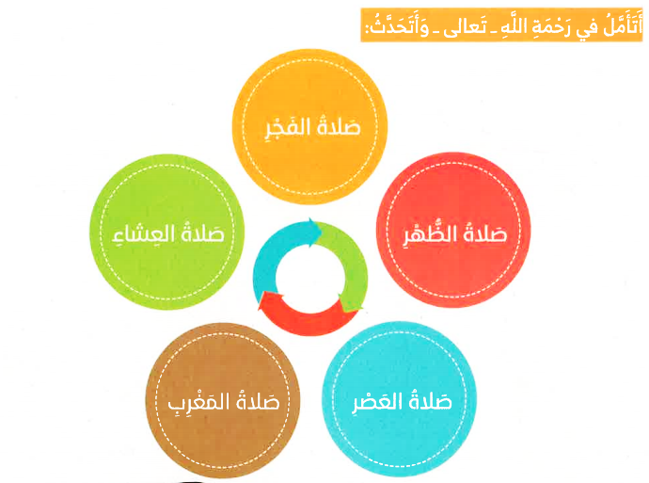
أَعملُ مع مجموعتي: أكتب في الدوائر الصلوات الخمس:
أَعملُ مع مجموعتي: أكتب في الدوائر الصلوات الخمس:
الفريق الأصفر
الفريق الأصفر
....................
....................
....................
....................
....................
....................
....................
....................
....................
....................
هل يبقى من درنه شيء
هل يبقى من درنه شيء
أَعملُ مع مجموعتي: أكتب في الدوائر الصلوات الخمس:
أَعملُ مع مجموعتي: أكتب في الدوائر الصلوات الخمس:
الفريق الأصفر
الفريق الأصفر
....................
....................
....................
....................
....................
....................
....................
....................
....................
....................
هل يبقى من درنه شيء
هل يبقى من درنه شيء

